Slide 1



101.Báo cáo tài chính
View in Power BI
Last data refresh:
6/6/2026 7:15:54 AM UTC
Downloaded at:
6/24/2026 9:17:52 AM UTC

Slide 2
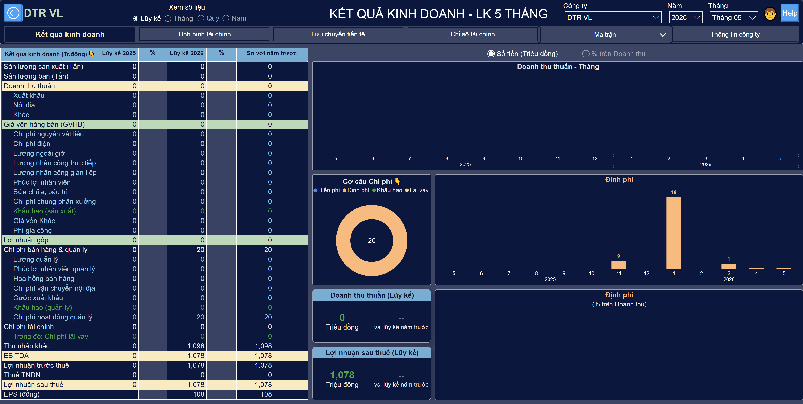
Kết quả kinh doanh
Notes:
Back
No alt text provided
shape
No alt text provided
Cơ cấu Chi phí 👇
No alt text provided
shape
No alt text provided
pageNavigator
No alt text provided
shape
No alt text provided
shape
No alt text provided
☰
No alt text provided
actionButton
No alt text provided
actionButton
No alt text provided
Định phí
No alt text provided
actionButton
No alt text provided
Công ty
No alt text provided
Doanh thu thuần (Lũy kế)
No alt text provided
Lợi nhuận sau thuế (Lũy kế)
No alt text provided
Doanh thu thuần - Tháng
No alt text provided
actionButton
No alt text provided
shape
No alt text provided
shape
No alt text provided
Đơn vị tiền tệ
No alt text provided
Công ty
No alt text provided
Người phụ trách
No alt text provided
advancedSlicerVisual
No alt text provided
actionButton
No alt text provided
actionButton
No alt text provided
Tháng
No alt text provided
tableEx
No alt text provided
Help
No alt text provided
shape
No alt text provided
KẾT QUẢ KINH DOANH - LK 5 THÁNG
No alt text provided
Năm
No alt text provided
cardVisual
No alt text provided
Doanh thu thuần - Tháng
No alt text provided
actionButton
No alt text provided
actionButton
No alt text provided
actionButton
No alt text provided
actionButton
No alt text provided
shape
No alt text provided
actionButton
No alt text provided
Matrix
No alt text provided
actionButton
No alt text provided
actionButton
No alt text provided
Nguoi phu trach
Người cập nhật: Trần Hữu Thọ (119). Cấp trên: Nguyễn Bảo Quốc (155). Cập nhật ngày 7 hàng tháng
Định phí
No alt text provided

Slide 3
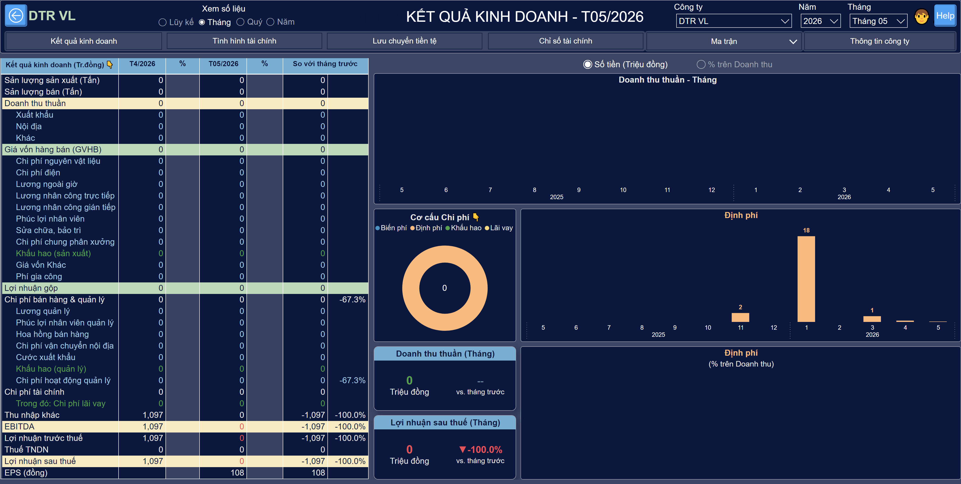
Kết quả kinh doanh_Tháng
Notes:
Định phí
No alt text provided
Matrix
No alt text provided
Người phụ trách
No alt text provided
KẾT QUẢ KINH DOANH - LK 5 THÁNG
No alt text provided
Back
No alt text provided
shape
No alt text provided
Doanh thu thuần - Tháng
No alt text provided
Công ty
No alt text provided
shape
No alt text provided
tableEx
No alt text provided
Doanh thu thuần (Tháng)
No alt text provided
shape
No alt text provided
actionButton
No alt text provided
advancedSlicerVisual
No alt text provided
Nguoi phu trach
Người cập nhật: Trần Hữu Thọ (119). Cấp trên: Nguyễn Bảo Quốc (155). Cập nhật ngày 7 hàng tháng
shape
No alt text provided
Năm
No alt text provided
actionButton
No alt text provided
pageNavigator
No alt text provided
Định phí
No alt text provided
actionButton
No alt text provided
Help
No alt text provided
shape
No alt text provided
shape
No alt text provided
actionButton
No alt text provided
shape
No alt text provided
Công ty
No alt text provided
shape
No alt text provided
Đơn vị tiền tệ
No alt text provided
cardVisual
No alt text provided
actionButton
No alt text provided
actionButton
No alt text provided
actionButton
No alt text provided
actionButton
No alt text provided
Cơ cấu Chi phí 👇
No alt text provided
Tháng
No alt text provided
Lợi nhuận sau thuế (Tháng)
No alt text provided
actionButton
No alt text provided
Doanh thu thuần - Tháng
No alt text provided
actionButton
No alt text provided
actionButton
No alt text provided
☰
No alt text provided
actionButton
No alt text provided
actionButton
No alt text provided

Slide 4
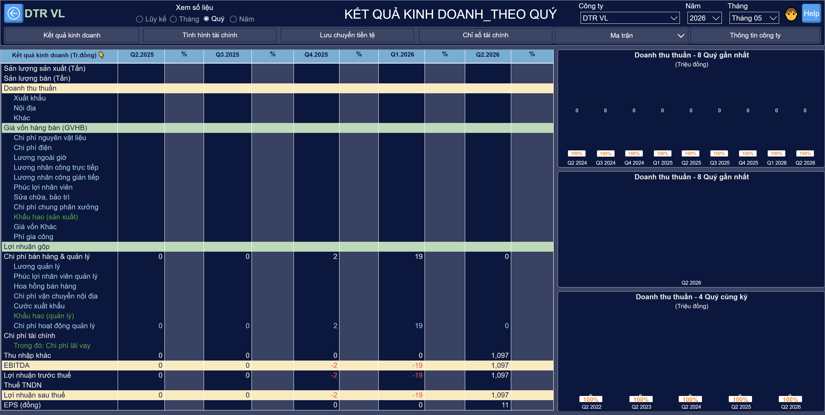
Kết quả kinh doanh_Quý
Notes:
shape
No alt text provided
shape
No alt text provided
Đơn vị tiền tệ
No alt text provided
actionButton
No alt text provided
shape
No alt text provided
actionButton
No alt text provided
Back
No alt text provided
shape
No alt text provided
actionButton
No alt text provided
Công ty
No alt text provided
shape
No alt text provided
☰
No alt text provided
shape
No alt text provided
shape
No alt text provided
actionButton
No alt text provided
Help
No alt text provided
shape
No alt text provided
shape
No alt text provided
KẾT QUẢ KINH DOANH - THEO QUÝ
No alt text provided
Nguoi phu trach
Người cập nhật: Trần Hữu Thọ (119). Cấp trên: Nguyễn Bảo Quốc (155). Cập nhật ngày 7 hàng tháng
Doanh thu thuần - 8 Quý gần nhất
No alt text provided
actionButton
No alt text provided
shape
No alt text provided
shape
No alt text provided
shape
No alt text provided
Người phụ trách
No alt text provided
Doanh thu thuần - 8 Quý gần nhất
No alt text provided
Công ty
No alt text provided
Tháng
No alt text provided
shape
No alt text provided
shape
No alt text provided
shape
No alt text provided
shape
No alt text provided
Năm
No alt text provided
Doanh thu thuần - 4 Quý cùng kỳ
No alt text provided
actionButton
No alt text provided
tableEx
No alt text provided
shape
No alt text provided
shape
No alt text provided
actionButton
No alt text provided
shape
No alt text provided
shape
No alt text provided
actionButton
No alt text provided
actionButton
No alt text provided
actionButton
No alt text provided
shape
No alt text provided
actionButton
No alt text provided
pageNavigator
No alt text provided
actionButton
No alt text provided
shape
No alt text provided
shape
No alt text provided
actionButton
No alt text provided
Matrix
No alt text provided

Slide 5
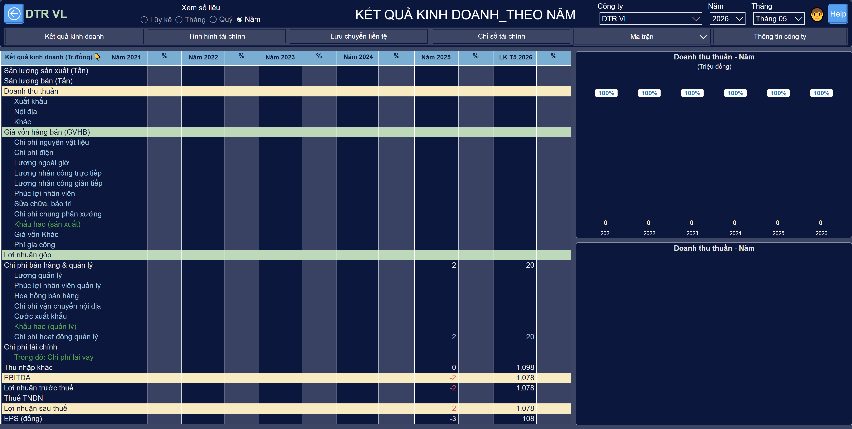
Kết quả kinh doanh_Năm
Notes:
Help
No alt text provided
shape
No alt text provided
actionButton
No alt text provided
actionButton
No alt text provided
actionButton
No alt text provided
actionButton
No alt text provided
actionButton
No alt text provided
shape
No alt text provided
actionButton
No alt text provided
Nguoi phu trach
Người cập nhật: Trần Hữu Thọ (119). Cấp trên: Nguyễn Bảo Quốc (155). Cập nhật ngày 7 hàng tháng
Back
No alt text provided
pageNavigator
No alt text provided
actionButton
No alt text provided
Tháng
No alt text provided
actionButton
No alt text provided
KẾT QUẢ KINH DOANH - THEO NĂM
No alt text provided
☰
No alt text provided
actionButton
No alt text provided
shape
No alt text provided
shape
No alt text provided
Doanh thu thuần - Năm
No alt text provided
shape
No alt text provided
Đơn vị tiền tệ
No alt text provided
actionButton
No alt text provided
Công ty
No alt text provided
Công ty
No alt text provided
Matrix
No alt text provided
Người phụ trách
No alt text provided
shape
No alt text provided
actionButton
No alt text provided
actionButton
No alt text provided
actionButton
No alt text provided
Doanh thu thuần - Năm
No alt text provided
shape
No alt text provided
shape
No alt text provided
shape
No alt text provided
tableEx
No alt text provided
Năm
No alt text provided
shape
No alt text provided

Slide 6
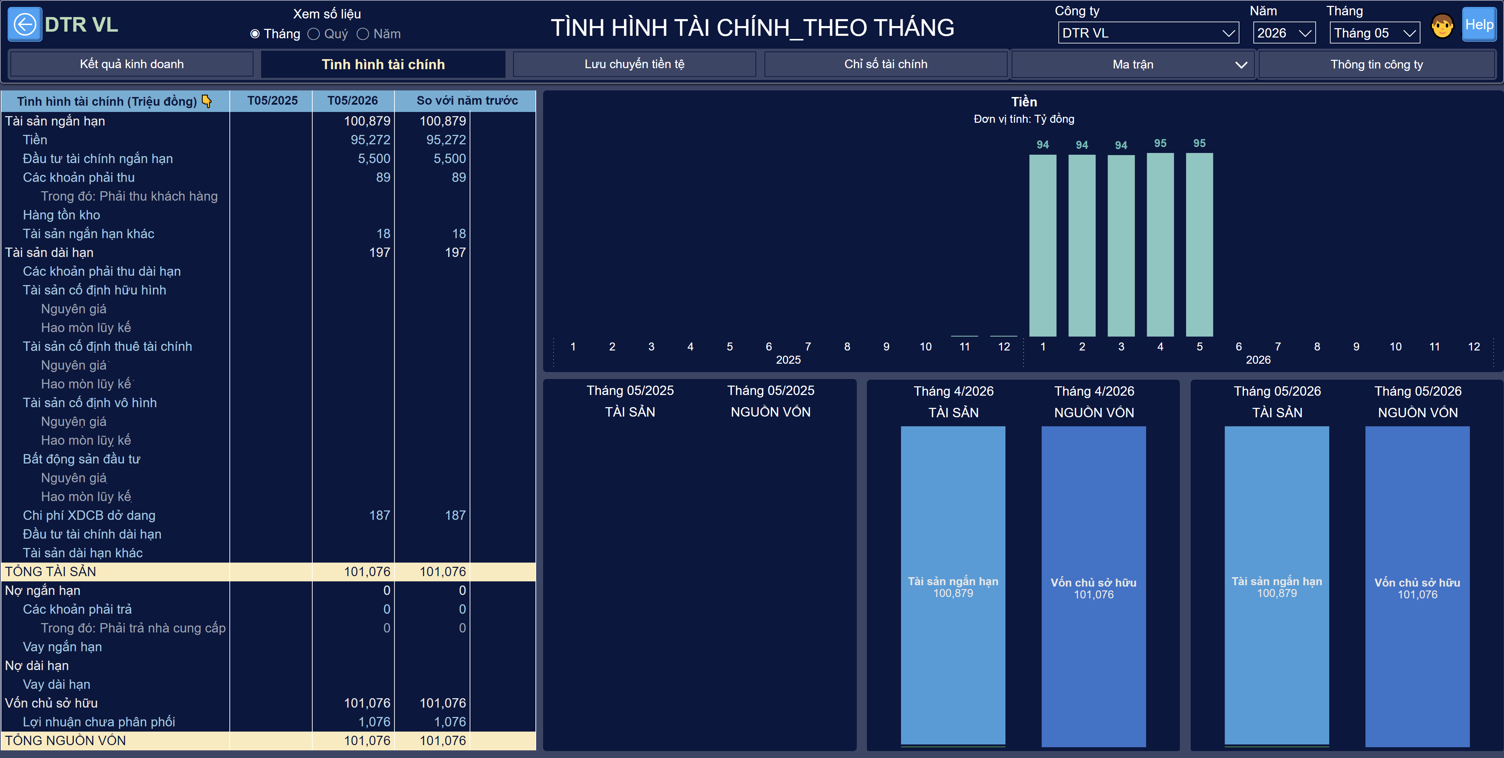
Tình hình tài chính
Notes:
actionButton
No alt text provided
actionButton
No alt text provided
shape
No alt text provided
Tháng 05/2026
No alt text provided
shape
No alt text provided
Năm
No alt text provided
Tháng 05/2025
No alt text provided
actionButton
No alt text provided
TÌNH HÌNH TÀI CHÍNH_THEO THÁNG
No alt text provided
Tháng
No alt text provided
Công ty
No alt text provided
actionButton
No alt text provided
actionButton
No alt text provided
pageNavigator
No alt text provided
Tháng 4/2026
No alt text provided
☰
No alt text provided
Help
No alt text provided
Tháng 4/2026
No alt text provided
Matrix
No alt text provided
Nguoi phu trach
Người cập nhật: Trần Hữu Thọ (119). Cấp trên: Nguyễn Bảo Quốc (155). Cập nhật ngày 7 hàng tháng
actionButton
No alt text provided
shape
No alt text provided
Đơn vị tiền tệ
No alt text provided
actionButton
No alt text provided
Tháng 05/2026
No alt text provided
Công ty
No alt text provided
actionButton
No alt text provided
Tháng 05/2025
No alt text provided
shape
No alt text provided
actionButton
No alt text provided
actionButton
No alt text provided
actionButton
No alt text provided
actionButton
No alt text provided
shape
No alt text provided
Tiền
No alt text provided
Back
No alt text provided
shape
No alt text provided
Người phụ trách
No alt text provided
tableEx
No alt text provided

Slide 7
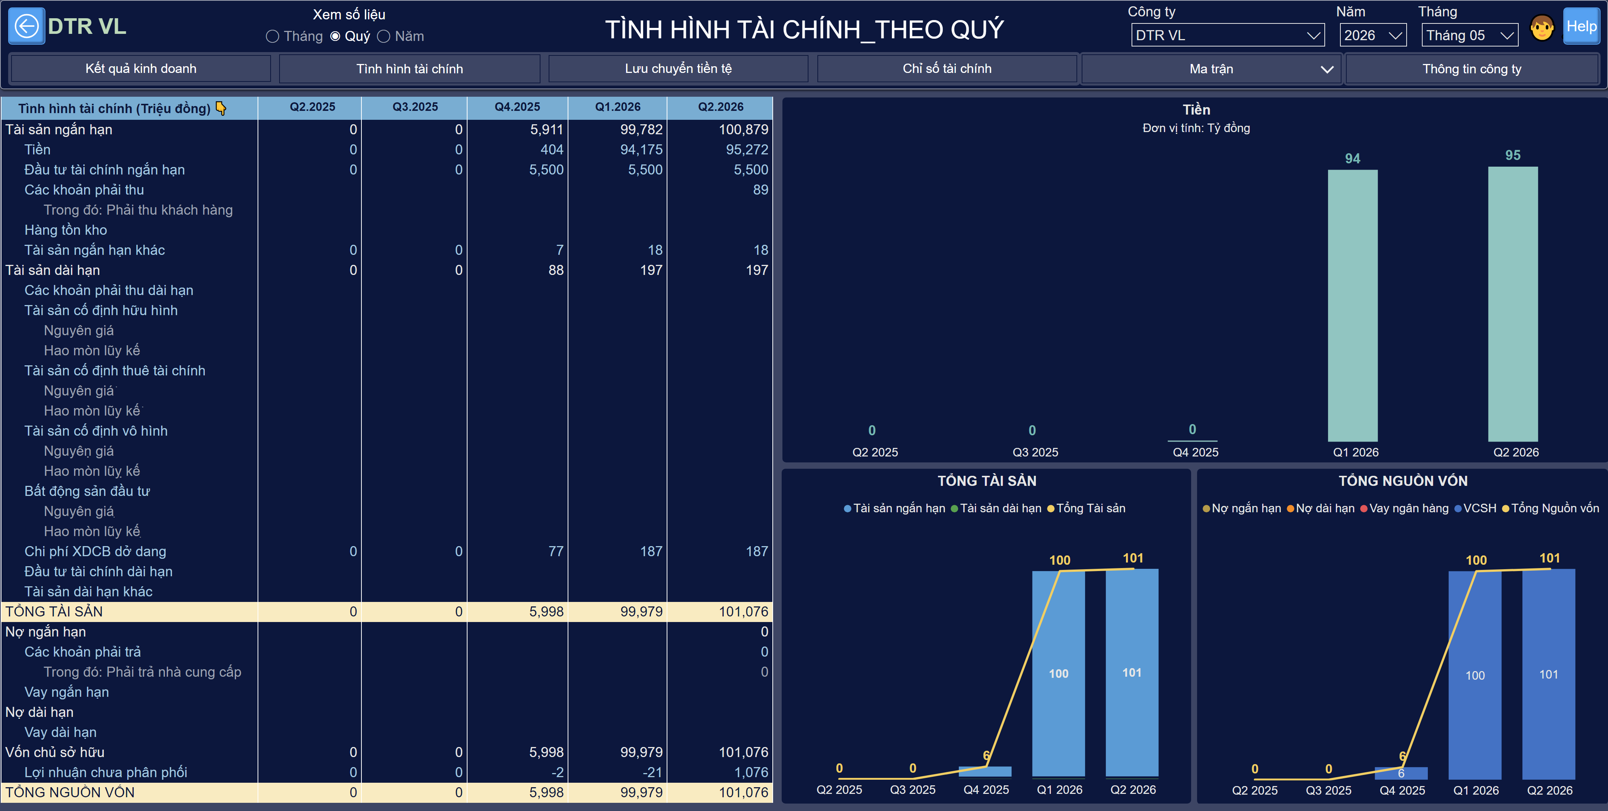
Tình hình tài chính_Quý
Notes:
actionButton
No alt text provided
actionButton
No alt text provided
actionButton
No alt text provided
TÌNH HÌNH TÀI CHÍNH_THEO QUÝ
No alt text provided
actionButton
No alt text provided
shape
No alt text provided
shape
No alt text provided
shape
No alt text provided
Người phụ trách
No alt text provided
Nguoi phu trach
Người cập nhật: Trần Hữu Thọ (119). Cấp trên: Nguyễn Bảo Quốc (155). Cập nhật ngày 7 hàng tháng
tableEx
No alt text provided
actionButton
No alt text provided
pageNavigator
No alt text provided
actionButton
No alt text provided
actionButton
No alt text provided
actionButton
No alt text provided
☰
No alt text provided
actionButton
No alt text provided
Tháng
No alt text provided
TỔNG NGUỒN VỐN
No alt text provided
shape
No alt text provided
Công ty
No alt text provided
Năm
No alt text provided
actionButton
No alt text provided
actionButton
No alt text provided
Đơn vị tiền tệ
No alt text provided
actionButton
No alt text provided
Back
No alt text provided
shape
No alt text provided
TỔNG TÀI SẢN
No alt text provided
shape
No alt text provided
Matrix
No alt text provided
Help
No alt text provided
Tiền
No alt text provided
shape
No alt text provided
shape
No alt text provided
Công ty
No alt text provided

Slide 8
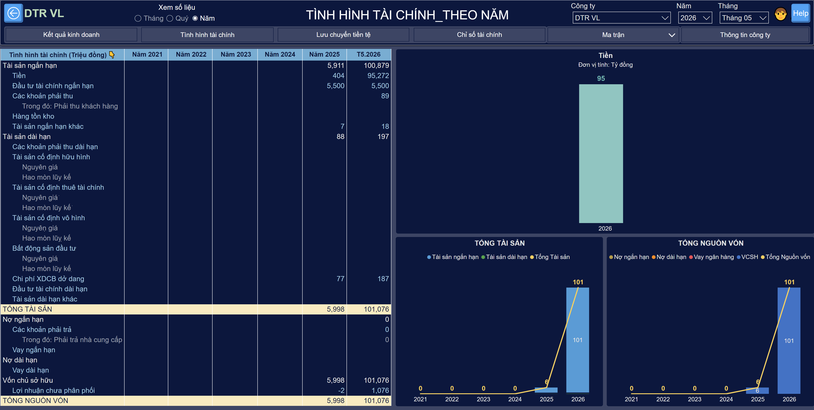
Tình hình tài chính_Năm
Notes:
shape
No alt text provided
actionButton
No alt text provided
Đơn vị tiền tệ
No alt text provided
Back
No alt text provided
actionButton
No alt text provided
Người phụ trách
No alt text provided
actionButton
No alt text provided
actionButton
No alt text provided
actionButton
No alt text provided
shape
No alt text provided
actionButton
No alt text provided
shape
No alt text provided
shape
No alt text provided
Tiền
No alt text provided
shape
No alt text provided
Công ty
No alt text provided
☰
No alt text provided
Công ty
No alt text provided
actionButton
No alt text provided
Tháng
No alt text provided
TÌNH HÌNH TÀI CHÍNH_THEO NĂM
No alt text provided
actionButton
No alt text provided
shape
No alt text provided
Năm
No alt text provided
shape
No alt text provided
actionButton
No alt text provided
Nguoi phu trach
Người cập nhật: Trần Hữu Thọ (119). Cấp trên: Nguyễn Bảo Quốc (155). Cập nhật ngày 7 hàng tháng
actionButton
No alt text provided
actionButton
No alt text provided
shape
No alt text provided
shape
No alt text provided
TỔNG NGUỒN VỐN
No alt text provided
Help
No alt text provided
TỔNG TÀI SẢN
No alt text provided
Matrix
No alt text provided
actionButton
No alt text provided
pageNavigator
No alt text provided
tableEx
No alt text provided

Slide 9
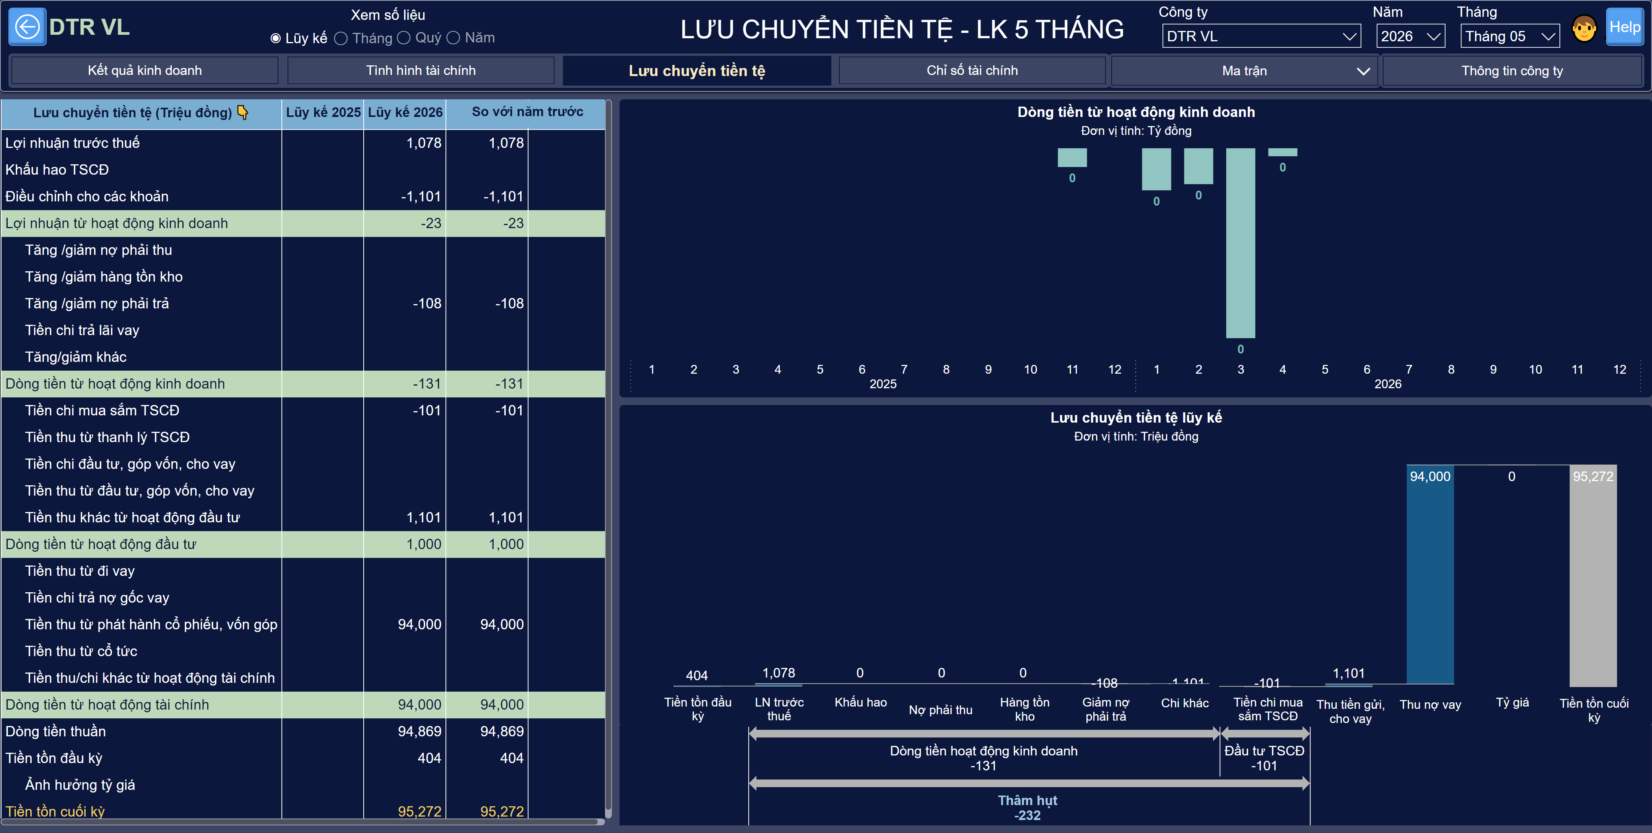
Lưu chuyển tiền tệ
Notes:
shape
No alt text provided
shape
No alt text provided
actionButton
No alt text provided
shape
No alt text provided
actionButton
No alt text provided
Người phụ trách
No alt text provided
shape
No alt text provided
Công ty
No alt text provided
actionButton
No alt text provided
shape
No alt text provided
Back
No alt text provided
shape
No alt text provided
shape
No alt text provided
actionButton
No alt text provided
Matrix
No alt text provided
shape
No alt text provided
Dòng tiền từ hoạt động kinh doanh
No alt text provided
actionButton
No alt text provided
actionButton
No alt text provided
shape
No alt text provided
shape
No alt text provided
Công ty
No alt text provided
shape
No alt text provided
tableEx
No alt text provided
actionButton
No alt text provided
Lưu chuyển tiền tệ lũy kế
No alt text provided
Đơn vị tiền tệ
No alt text provided
Help
No alt text provided
shape
No alt text provided
Nguoi phu trach
Người cập nhật: Trần Hữu Thọ (119). Cấp trên: Nguyễn Bảo Quốc (155). Cập nhật ngày 7 hàng tháng
Năm
No alt text provided
shape
No alt text provided
actionButton
No alt text provided
actionButton
No alt text provided
shape
No alt text provided
actionButton
No alt text provided
pageNavigator
No alt text provided
shape
No alt text provided
actionButton
No alt text provided
shape
No alt text provided
shape
No alt text provided
shape
No alt text provided
shape
No alt text provided
shape
No alt text provided
shape
No alt text provided
LƯU CHUYỂN TIỀN TỆ - LK 5 THÁNG
No alt text provided
shape
No alt text provided
☰
No alt text provided
shape
No alt text provided
actionButton
No alt text provided
shape
No alt text provided
Tháng
No alt text provided
shape
No alt text provided
shape
No alt text provided
shape
No alt text provided
actionButton
No alt text provided

Slide 10
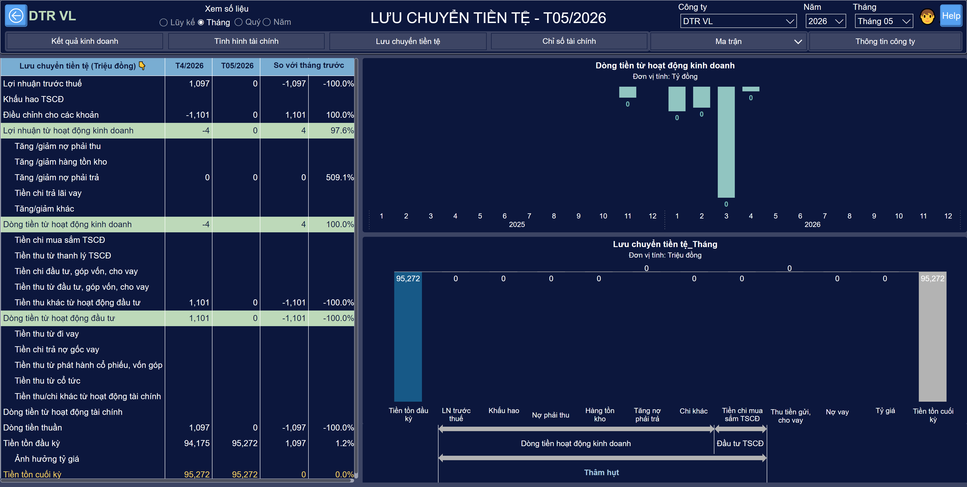
Lưu chuyển tiền tệ_Tháng
Notes:
shape
No alt text provided
Công ty
No alt text provided
actionButton
No alt text provided
actionButton
No alt text provided
shape
No alt text provided
shape
No alt text provided
shape
No alt text provided
shape
No alt text provided
Help
No alt text provided
shape
No alt text provided
shape
No alt text provided
actionButton
No alt text provided
shape
No alt text provided
Đơn vị tiền tệ
No alt text provided
actionButton
No alt text provided
shape
No alt text provided
actionButton
No alt text provided
LƯU CHUYỂN TIỀN TỆ - T05/2026
No alt text provided
actionButton
No alt text provided
shape
No alt text provided
shape
No alt text provided
shape
No alt text provided
Người phụ trách
No alt text provided
shape
No alt text provided
Dòng tiền từ hoạt động kinh doanh
No alt text provided
shape
No alt text provided
actionButton
No alt text provided
Công ty
No alt text provided
actionButton
No alt text provided
actionButton
No alt text provided
shape
No alt text provided
Năm
No alt text provided
shape
No alt text provided
☰
No alt text provided
pageNavigator
No alt text provided
shape
No alt text provided
actionButton
No alt text provided
tableEx
No alt text provided
shape
No alt text provided
Matrix
No alt text provided
Lưu chuyển tiền tệ_Tháng
No alt text provided
shape
No alt text provided
shape
No alt text provided
Back
No alt text provided
shape
No alt text provided
shape
No alt text provided
Tháng
No alt text provided
shape
No alt text provided
Nguoi phu trach
Người cập nhật: Trần Hữu Thọ (119). Cấp trên: Nguyễn Bảo Quốc (155). Cập nhật ngày 7 hàng tháng
actionButton
No alt text provided
shape
No alt text provided
actionButton
No alt text provided
shape
No alt text provided
actionButton
No alt text provided
shape
No alt text provided

Slide 11
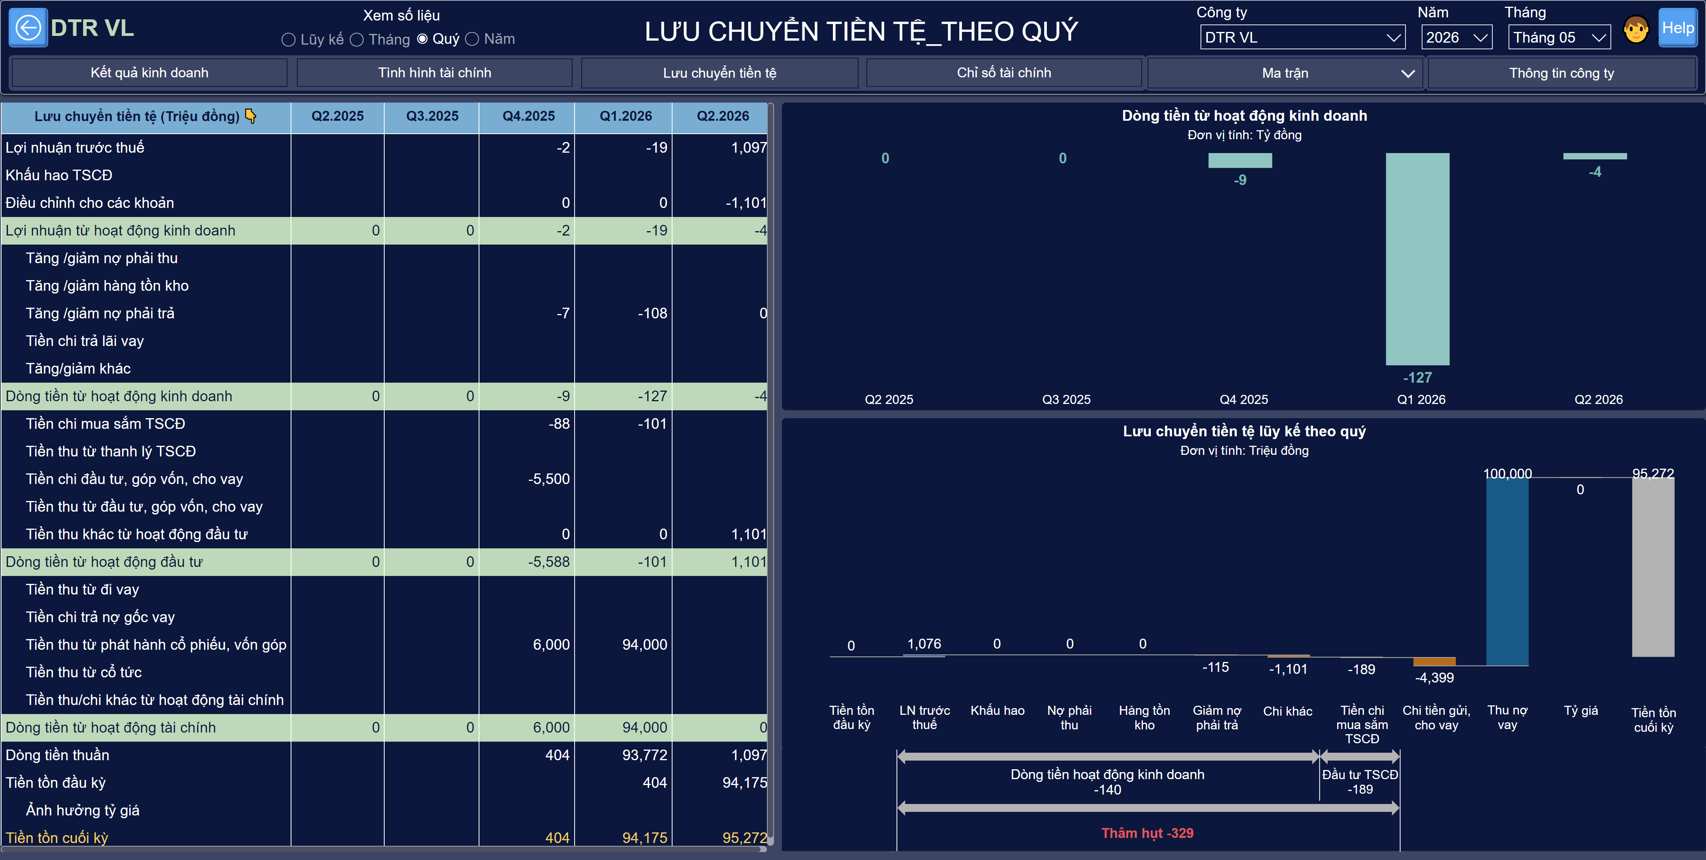
Lưu chuyển tiền tệ_Quý
Notes:
actionButton
No alt text provided
shape
No alt text provided
actionButton
No alt text provided
actionButton
No alt text provided
shape
No alt text provided
shape
No alt text provided
shape
No alt text provided
actionButton
No alt text provided
actionButton
No alt text provided
shape
No alt text provided
Công ty
No alt text provided
shape
No alt text provided
actionButton
No alt text provided
shape
No alt text provided
shape
No alt text provided
Help
No alt text provided
Back
No alt text provided
Người phụ trách
No alt text provided
shape
No alt text provided
pageNavigator
No alt text provided
shape
No alt text provided
shape
No alt text provided
shape
No alt text provided
shape
No alt text provided
Lưu chuyển tiền tệ lũy kế theo quý
No alt text provided
actionButton
No alt text provided
shape
No alt text provided
LƯU CHUYỂN TIỀN TỆ_THEO QUÝ
No alt text provided
shape
No alt text provided
Nguoi phu trach
Người cập nhật: Trần Hữu Thọ (119). Cấp trên: Nguyễn Bảo Quốc (155). Cập nhật ngày 7 hàng tháng
Tháng
No alt text provided
shape
No alt text provided
actionButton
No alt text provided
shape
No alt text provided
☰
No alt text provided
Dòng tiền từ hoạt động kinh doanh
No alt text provided
Năm
No alt text provided
shape
No alt text provided
actionButton
No alt text provided
shape
No alt text provided
actionButton
No alt text provided
Matrix
No alt text provided
shape
No alt text provided
Đơn vị tiền tệ
No alt text provided
Công ty
No alt text provided
shape
No alt text provided
tableEx
No alt text provided
shape
No alt text provided
actionButton
No alt text provided
actionButton
No alt text provided
shape
No alt text provided
shape
No alt text provided
shape
No alt text provided
actionButton
No alt text provided
shape
No alt text provided
shape
No alt text provided
shape
No alt text provided

Slide 12
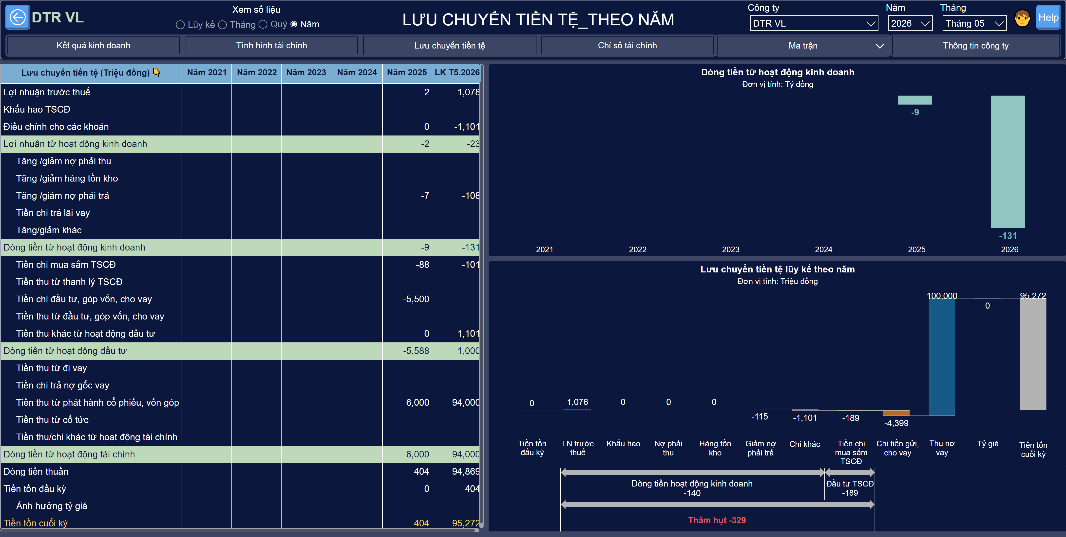
Lưu chuyển tiền tệ_Năm
Notes:
actionButton
No alt text provided
tableEx
No alt text provided
shape
No alt text provided
shape
No alt text provided
actionButton
No alt text provided
shape
No alt text provided
Người phụ trách
No alt text provided
actionButton
No alt text provided
shape
No alt text provided
shape
No alt text provided
actionButton
No alt text provided
pageNavigator
No alt text provided
actionButton
No alt text provided
shape
No alt text provided
shape
No alt text provided
actionButton
No alt text provided
actionButton
No alt text provided
Công ty
No alt text provided
actionButton
No alt text provided
shape
No alt text provided
actionButton
No alt text provided
shape
No alt text provided
Nguoi phu trach
Người cập nhật: Trần Hữu Thọ (119). Cấp trên: Nguyễn Bảo Quốc (155). Cập nhật ngày 7 hàng tháng
shape
No alt text provided
actionButton
No alt text provided
shape
No alt text provided
Dòng tiền từ hoạt động kinh doanh
No alt text provided
shape
No alt text provided
Đơn vị tiền tệ
No alt text provided
shape
No alt text provided
actionButton
No alt text provided
Năm
No alt text provided
Back
No alt text provided
shape
No alt text provided
shape
No alt text provided
shape
No alt text provided
shape
No alt text provided
shape
No alt text provided
shape
No alt text provided
shape
No alt text provided
shape
No alt text provided
shape
No alt text provided
shape
No alt text provided
actionButton
No alt text provided
shape
No alt text provided
shape
No alt text provided
Lưu chuyển tiền tệ lũy kế theo năm
No alt text provided
shape
No alt text provided
shape
No alt text provided
shape
No alt text provided
Tháng
No alt text provided
shape
No alt text provided
Công ty
No alt text provided
actionButton
No alt text provided
Matrix
No alt text provided
☰
No alt text provided
Help
No alt text provided
LƯU CHUYỂN TIỀN TỆ_THEO NĂM
No alt text provided

Slide 13
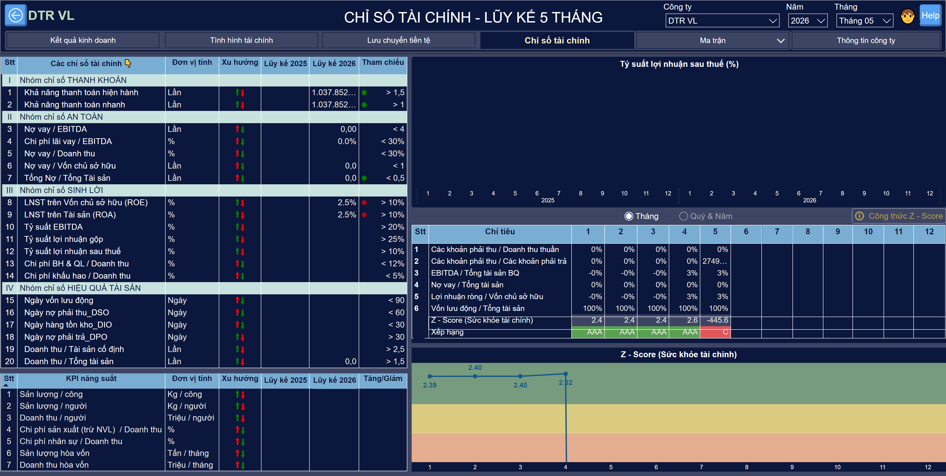
Chỉ số tài chính
Notes:
actionButton
No alt text provided
pageNavigator
No alt text provided
Tỷ suất lợi nhuận sau thuế (%)
No alt text provided
shape
No alt text provided
shape
No alt text provided
shape
No alt text provided
shape
No alt text provided
actionButton
No alt text provided
shape
No alt text provided
Công ty
No alt text provided
shape
No alt text provided
shape
No alt text provided
actionButton
No alt text provided
shape
No alt text provided
shape
No alt text provided
Z - Score - Quý
No alt text provided
Zscore Thang
No alt text provided
Zscore Quy
No alt text provided
Nguoi phu trach
Người cập nhật: Trần Hữu Thọ (119). Cấp trên: Nguyễn Bảo Quốc (155). Cập nhật ngày 7 hàng tháng
shape
No alt text provided
shape
No alt text provided
actionButton
No alt text provided
tableEx
No alt text provided
shape
No alt text provided
CHỈ SỐ TÀI CHÍNH - LŨY KẾ 5 THÁNG
No alt text provided
shape
No alt text provided
tableEx
No alt text provided
advancedSlicerVisual
No alt text provided
actionButton
No alt text provided
Z - Score - Năm
No alt text provided
☰
No alt text provided
actionButton
No alt text provided
Z - Score - Quý
No alt text provided
Z - Score - Quý
No alt text provided
shape
No alt text provided
shape
No alt text provided
shape
No alt text provided
actionButton
No alt text provided
Z - Score - Quý
No alt text provided
Back
No alt text provided
actionButton
No alt text provided
Help
No alt text provided
shape
No alt text provided
Tháng
No alt text provided
shape
No alt text provided
shape
No alt text provided
Người phụ trách
No alt text provided
actionButton
No alt text provided
shape
No alt text provided
actionButton
No alt text provided
shape
No alt text provided
Zscore Nam
No alt text provided
Matrix
No alt text provided
shape
No alt text provided
shape
No alt text provided
Năm
No alt text provided
shape
No alt text provided
shape
No alt text provided
Z - Score (Sức khỏe tài chính)
No alt text provided
Công ty
No alt text provided
shape
No alt text provided

Slide 14
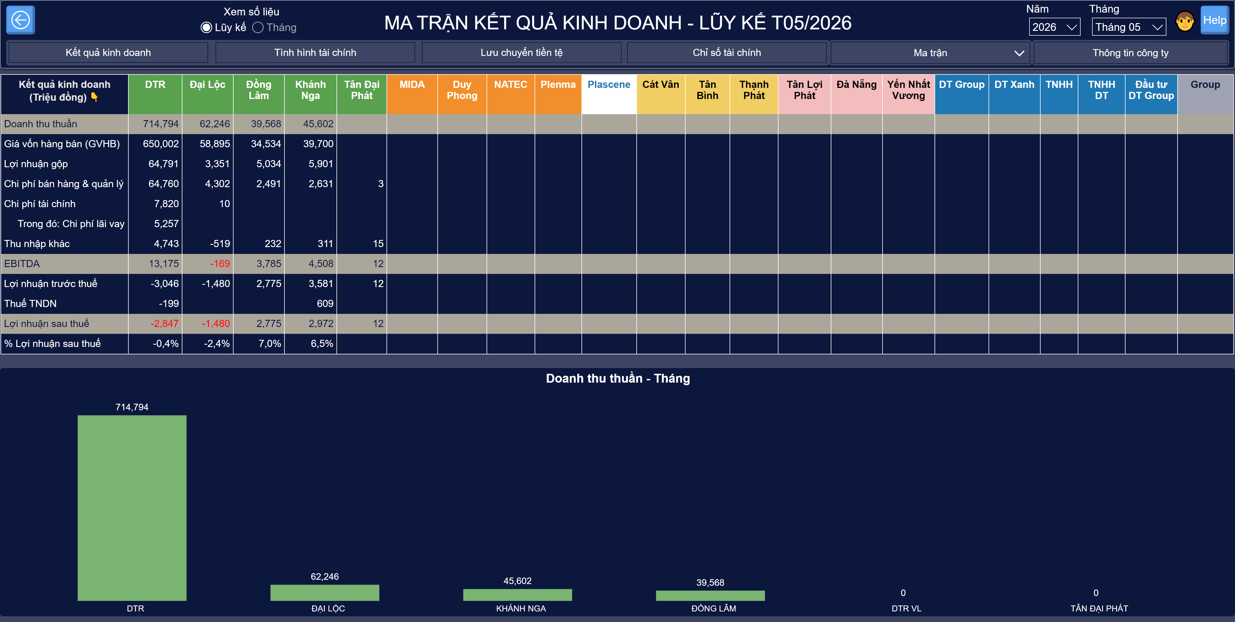
Ma trận_Kết quả kinh doanh
Notes:
actionButton
No alt text provided
Matrix
No alt text provided
MA TRẬN KẾT QUẢ KINH DOANH - LŨY KẾ T05/2026
No alt text provided
actionButton
No alt text provided
advancedSlicerVisual
No alt text provided
Doanh thu thuần - Tháng
No alt text provided
shape
No alt text provided
slicer
No alt text provided
Năm
No alt text provided
actionButton
No alt text provided
Nguoi phu trach
Người cập nhật: Trần Hữu Thọ (119). Cấp trên: Nguyễn Bảo Quốc (155). Cập nhật ngày 7 hàng tháng
☰
No alt text provided
actionButton
No alt text provided
actionButton
No alt text provided
actionButton
No alt text provided
tableEx
No alt text provided
Tháng
No alt text provided
Người phụ trách
No alt text provided
Xem số liệu
No alt text provided
actionButton
No alt text provided
actionButton
No alt text provided
Back
No alt text provided
actionButton
No alt text provided
Công ty
No alt text provided
actionButton
No alt text provided
slicer
No alt text provided
actionButton
No alt text provided
actionButton
No alt text provided
Help
No alt text provided
pageNavigator
No alt text provided

Slide 15
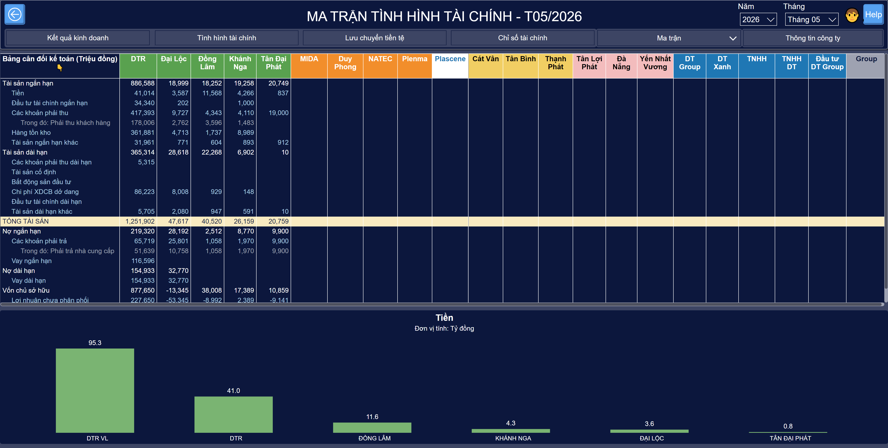
Ma trận_Tình hình tài chính
Notes:
actionButton
No alt text provided
Tháng
No alt text provided
Matrix
No alt text provided
actionButton
No alt text provided
actionButton
No alt text provided
Nguoi phu trach
Người cập nhật: Trần Hữu Thọ (119). Cấp trên: Nguyễn Bảo Quốc (155). Cập nhật ngày 7 hàng tháng
tableEx
No alt text provided
pageNavigator
No alt text provided
Công ty
No alt text provided
Năm
No alt text provided
slicer
No alt text provided
Back
No alt text provided
Tiền
No alt text provided
actionButton
No alt text provided
Người phụ trách
No alt text provided
actionButton
No alt text provided
actionButton
No alt text provided
Help
No alt text provided
actionButton
No alt text provided
actionButton
No alt text provided
slicer
No alt text provided
actionButton
No alt text provided
actionButton
No alt text provided
advancedSlicerVisual
No alt text provided
shape
No alt text provided
actionButton
No alt text provided
MA TRẬN TÌNH HÌNH TÀI CHÍNH - T05/2026
No alt text provided
☰
No alt text provided
actionButton
No alt text provided

Slide 16
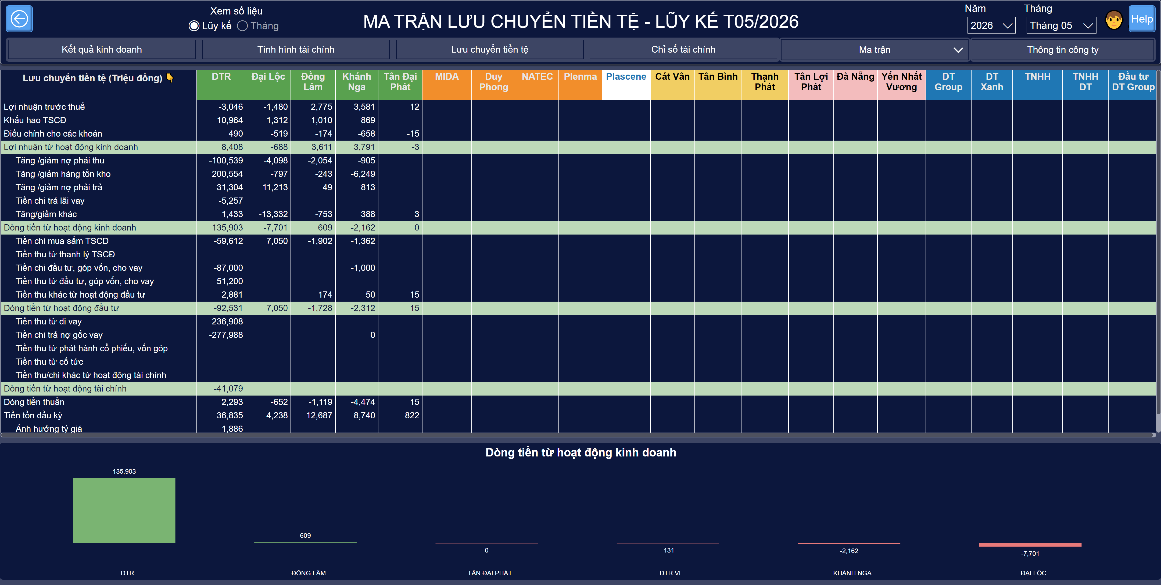
Ma trận_Lưu chuyển tiền tệ
Notes:
Help
No alt text provided
☰
No alt text provided
Matrix
No alt text provided
actionButton
No alt text provided
actionButton
No alt text provided
actionButton
No alt text provided
actionButton
No alt text provided
Năm
No alt text provided
slicer
No alt text provided
actionButton
No alt text provided
slicer
No alt text provided
actionButton
No alt text provided
shape
No alt text provided
pageNavigator
No alt text provided
Back
No alt text provided
actionButton
No alt text provided
Nguoi phu trach
Người cập nhật: Trần Hữu Thọ (119). Cấp trên: Nguyễn Bảo Quốc (155). Cập nhật ngày 7 hàng tháng
advancedSlicerVisual
No alt text provided
MA TRẬN LƯU CHUYỂN TIỀN TỆ - LŨY KẾ T05/2026
No alt text provided
Người phụ trách
No alt text provided
actionButton
No alt text provided
Dòng tiền từ hoạt động kinh doanh
No alt text provided
tableEx
No alt text provided
Xem số liệu
No alt text provided
actionButton
No alt text provided
actionButton
No alt text provided
actionButton
No alt text provided
Công ty
No alt text provided
shape
No alt text provided
Tháng
No alt text provided
actionButton
No alt text provided

Slide 17
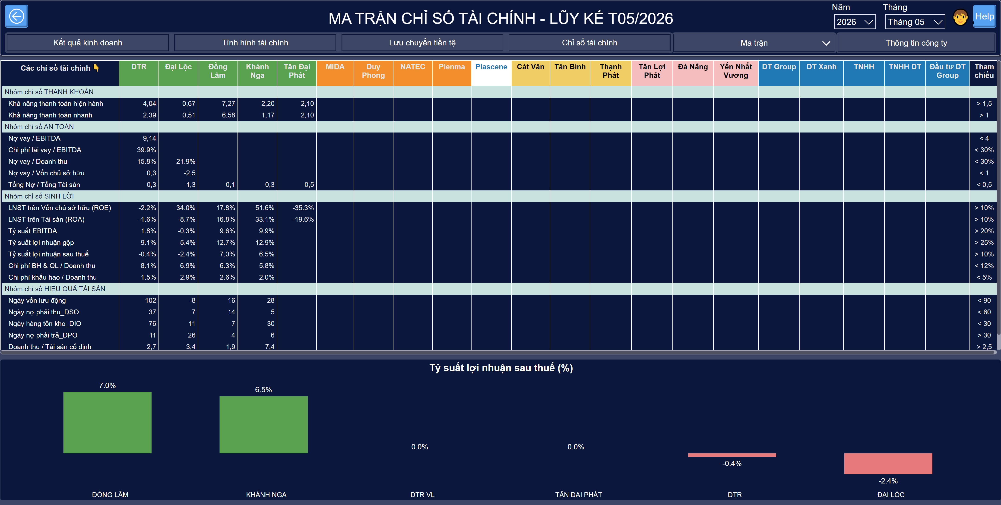
Ma trận_Chỉ số tài chính
Notes:
Công ty
No alt text provided
shape
No alt text provided
☰
No alt text provided
actionButton
No alt text provided
actionButton
No alt text provided
actionButton
No alt text provided
advancedSlicerVisual
No alt text provided
Tỷ suất lợi nhuận sau thuế (%)
No alt text provided
actionButton
No alt text provided
slicer
No alt text provided
Tháng
No alt text provided
Matrix
No alt text provided
actionButton
No alt text provided
actionButton
No alt text provided
actionButton
No alt text provided
Nguoi phu trach
Người cập nhật: Trần Hữu Thọ (119). Cấp trên: Nguyễn Bảo Quốc (155). Cập nhật ngày 7 hàng tháng
actionButton
No alt text provided
actionButton
No alt text provided
tableEx
No alt text provided
actionButton
No alt text provided
Help
No alt text provided
Back
No alt text provided
actionButton
No alt text provided
pageNavigator
No alt text provided
slicer
No alt text provided
actionButton
No alt text provided
Người phụ trách
No alt text provided
Năm
No alt text provided
MA TRẬN CHỈ SỐ TÀI CHÍNH - LŨY KẾ T05/2026
No alt text provided

Slide 18
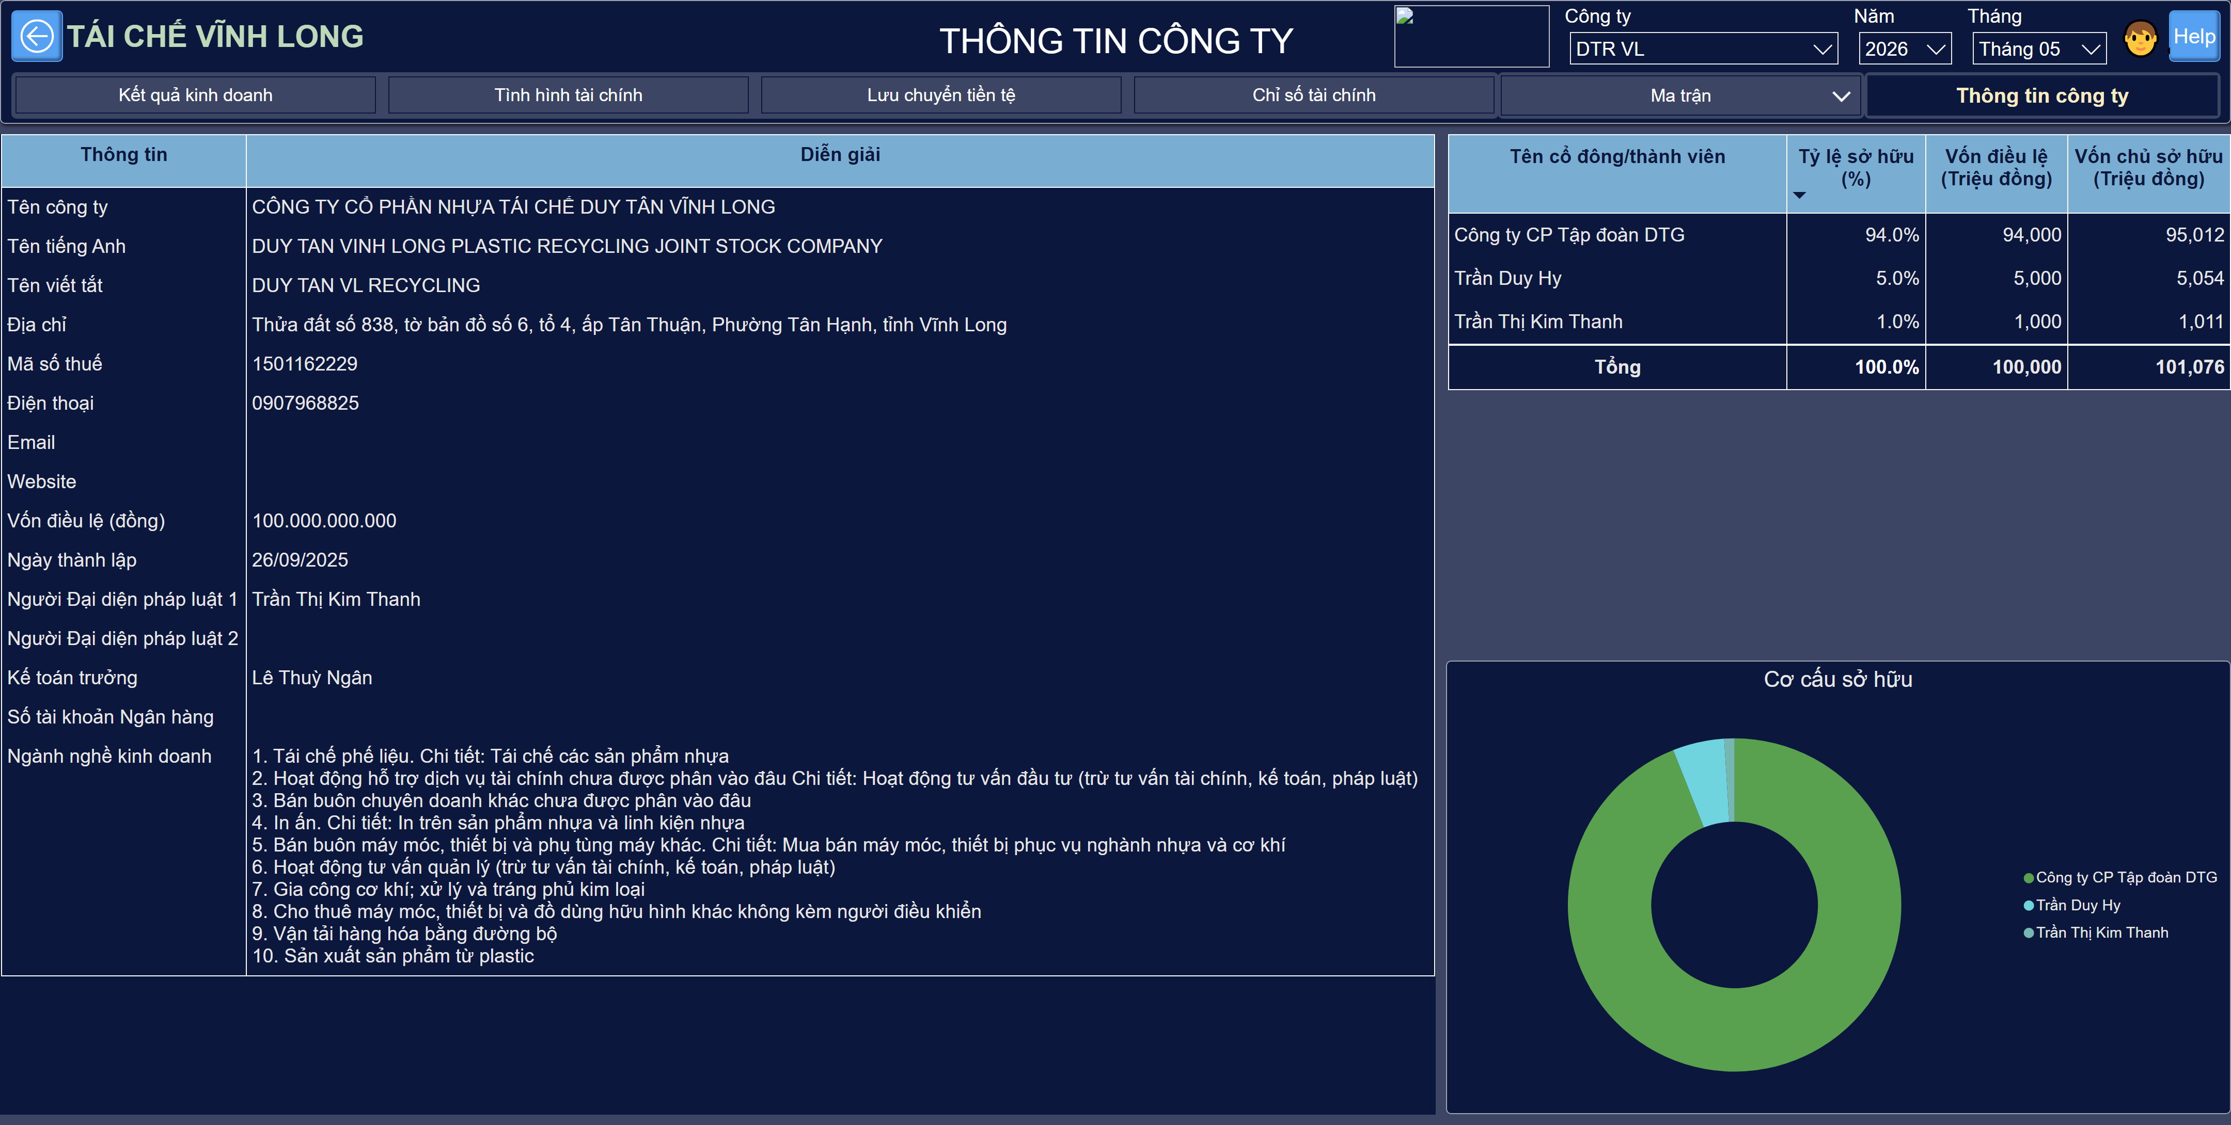
Thông tin công ty
Notes:
actionButton
No alt text provided
Người phụ trách
No alt text provided
tableEx
No alt text provided
Công ty
No alt text provided
actionButton
No alt text provided
pageNavigator
No alt text provided
pageNavigator
No alt text provided
actionButton
No alt text provided
Năm
No alt text provided
actionButton
No alt text provided
Tháng
No alt text provided
advancedSlicerVisual
No alt text provided
slicer
No alt text provided
Help
No alt text provided
Cơ cấu sở hữu
No alt text provided
actionButton
No alt text provided
THÔNG TIN CÔNG TY
No alt text provided
☰
No alt text provided
shape
No alt text provided
actionButton
No alt text provided
actionButton
No alt text provided
actionButton
No alt text provided
actionButton
No alt text provided
advancedSlicerVisual
No alt text provided
actionButton
No alt text provided
actionButton
No alt text provided
actionButton
No alt text provided
actionButton
No alt text provided
slicer
No alt text provided
image
No alt text provided
tableEx
No alt text provided
Back
No alt text provided
Công ty
No alt text provided
Nguoi phu trach
Người cập nhật: Trần Hữu Thọ (119). Cấp trên: Nguyễn Bảo Quốc (155). Cập nhật ngày 7 hàng tháng
shape
No alt text provided
Matrix
No alt text provided

